Slide 1
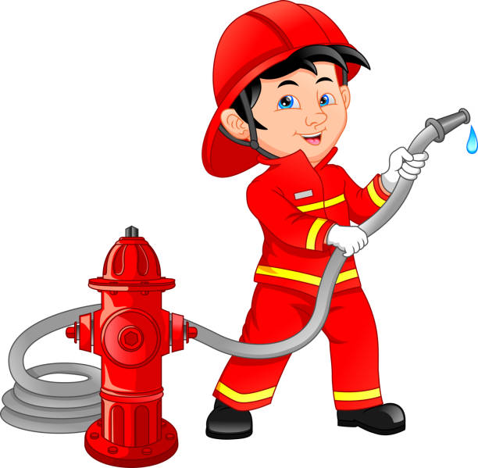
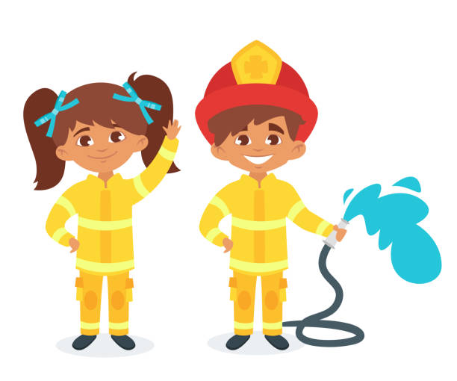

LớP học diễn tập “bé thoát hiểm an toàn”
Phần 1: Khám phá
Phần 2: Thử tài
Phần 3: Chung sức

Slide 2

Phần 1: Khám phá
Những nguyên nhân gây cháy
Và những thiệt hại do đám cháy gây ra

Slide 3

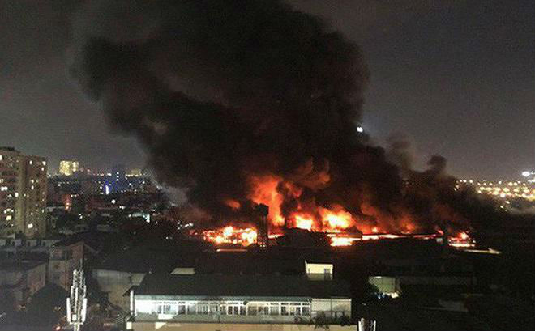
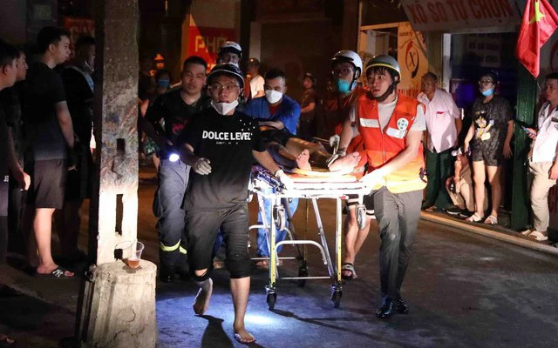
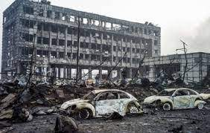
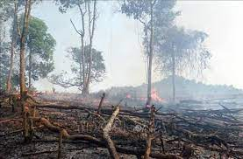


Slide 4
Phần thi 2: Thử tài
Một số kỹ năng thoát hiểm khi có cháy xảy ra

Slide 5

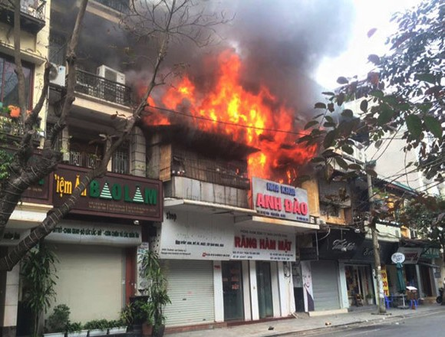


Slide 6
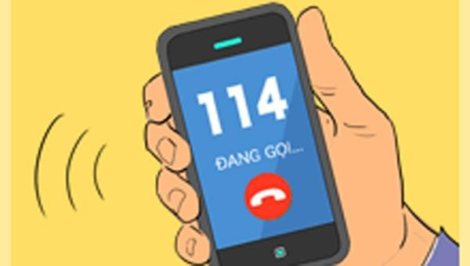

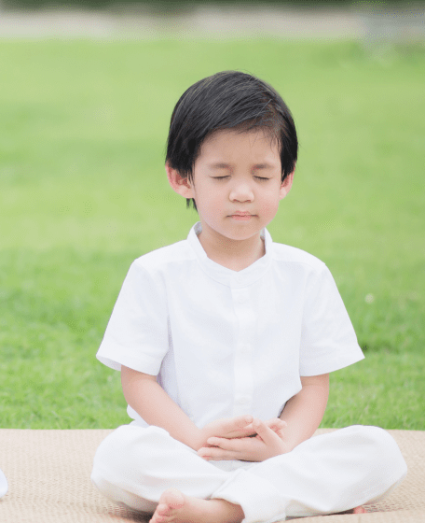

Slide 7
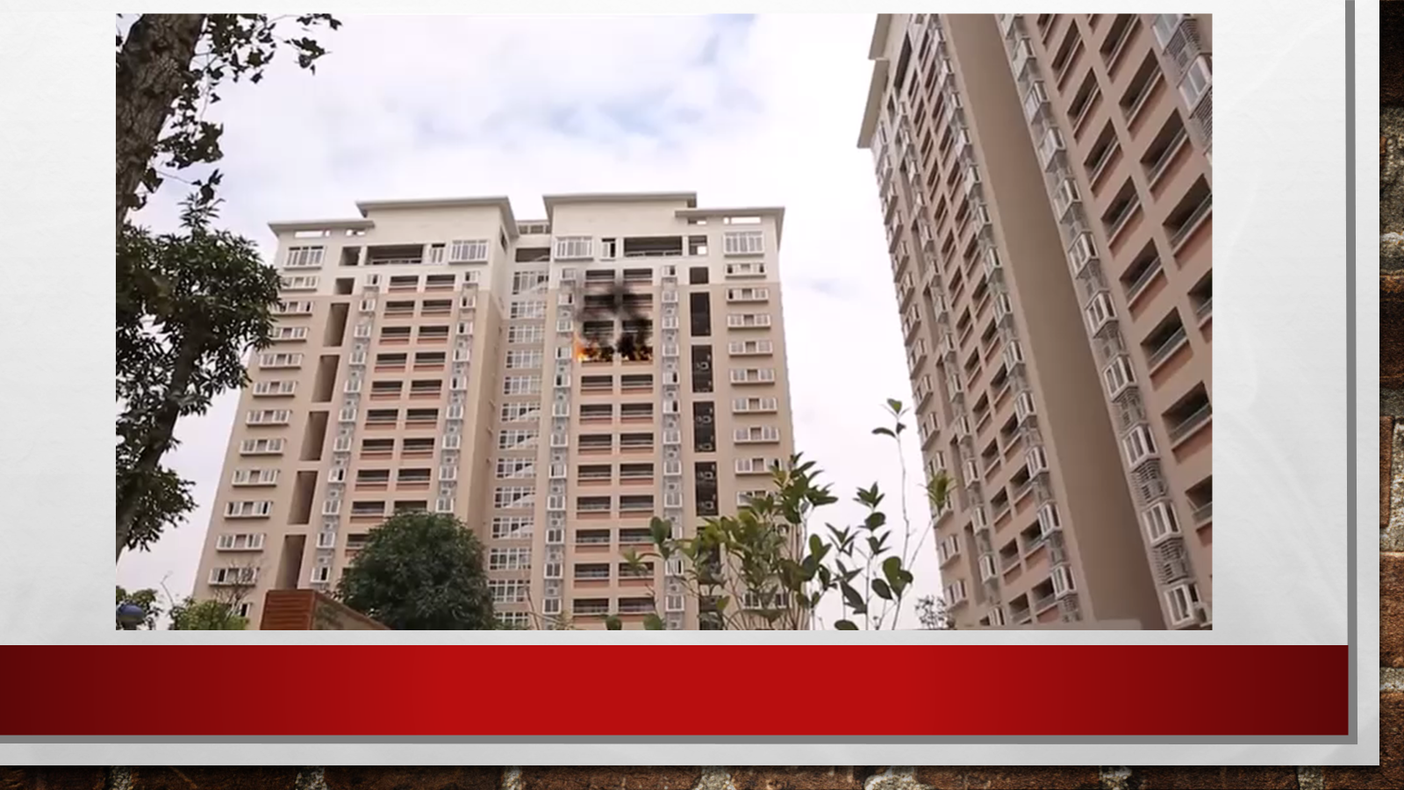

Slide 8
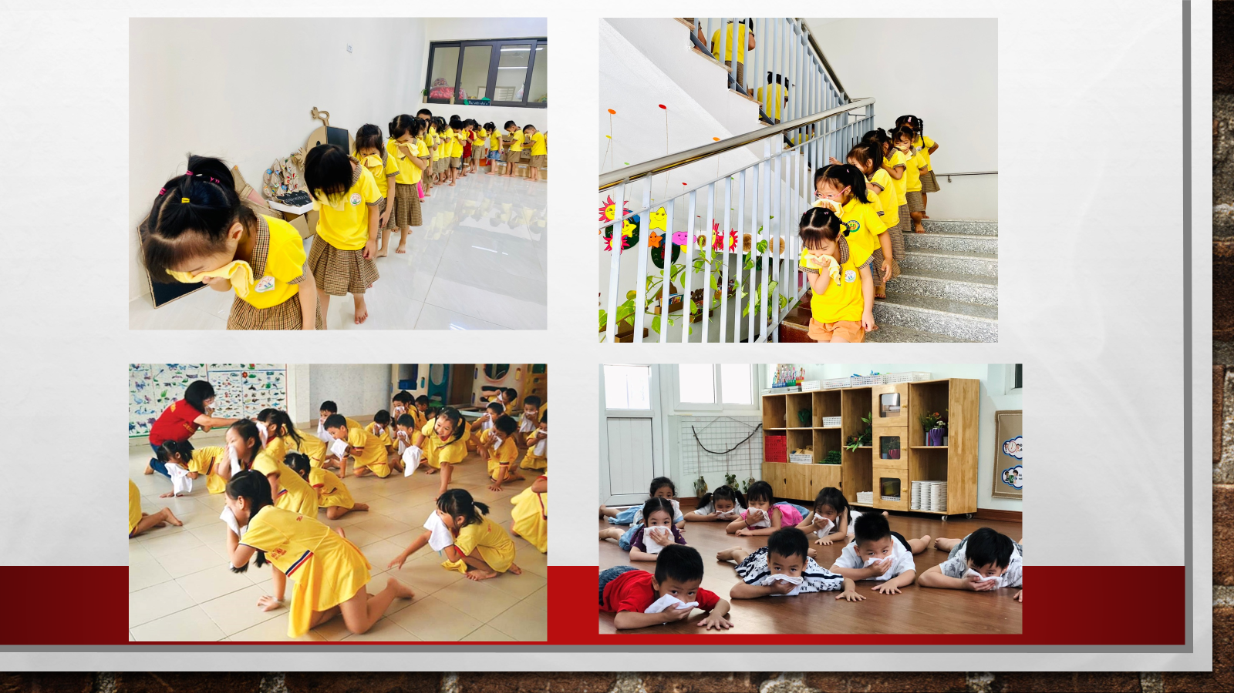

Slide 9
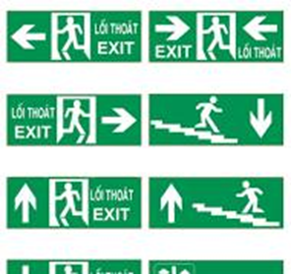

Một số biển exit

Slide 10
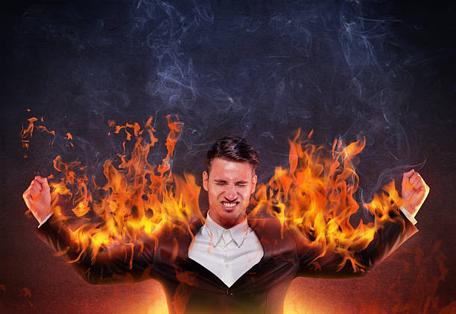



Slide 11


Slide 12
Phần 3: Chung sức
Trò chơi: “Đội nào thông minh hơn”

Slide 13

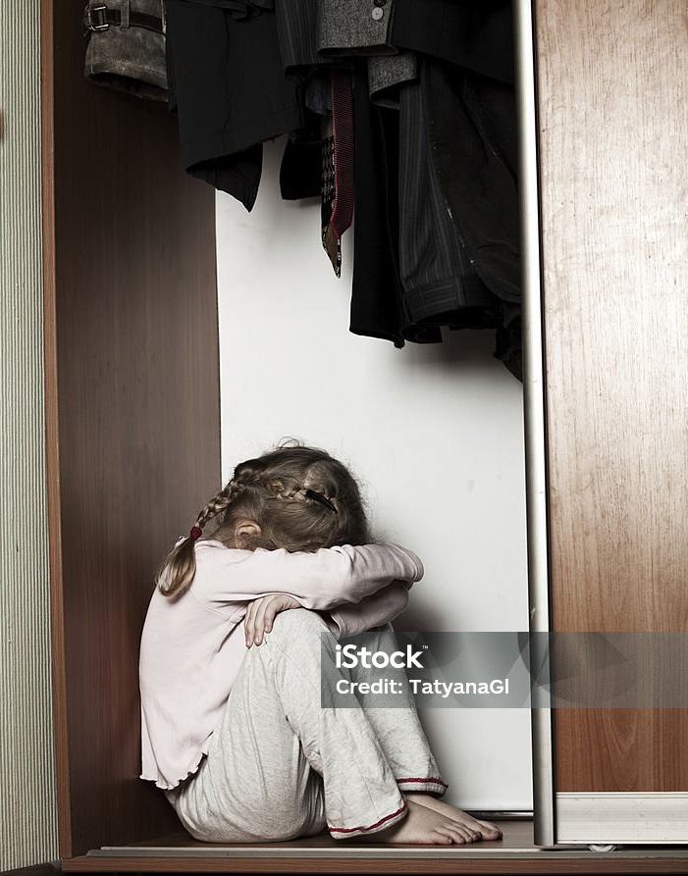
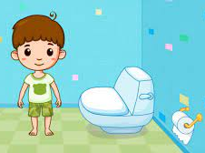


Câu số 1: Khi gặp đám cháy các con sẽ xử lý như thế nào?
b
c
A
c

Slide 14
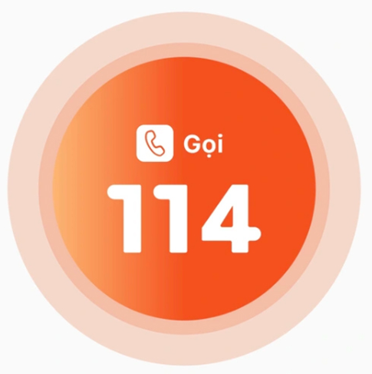
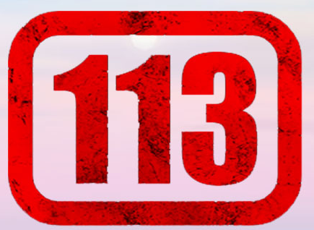

Câu số 2: Khi có đám cháy cần gọi đến số điện thoại nào?
A
b
c
A

